Slide 1

5 de Mayo de 2016

Slide 2
Resultados de la Jornada
Porqué la Conectatón ?
Que es la Conectatón ?
Los Resultados

Slide 3
Historia Clínica Electrónica Nacional (HCEN)
La herramienta necesaria para la continuidad asistencial y la complementación de los servicios de cuidados de salud
El objetivo central de Salud.uy

Slide 4
HCEN
Modelo Unificado, compartido entre los Prestadores de Salud
Electrónico
Centrado en el usuario
Accesible desde cualquier punto asistencial

Slide 5











Modelo de intercambio HCEN
PGE
Registro
Usuarios Salud
Índice Actos Clínicos (XDS)
Repositorio
Salud
Infraestructura Salud
Id-Repositorios
FEDERACION
Registro Local (XDS)
Sistema Propio
Repositorio
Local (XDS)
Pedido
HCE (id’s)

Slide 6
HCEN - Requiere
Establecer estándares
Incorporar los estándares en las aplicaciones de los Prestadores de Servicios de Salud (PSS)
Interconexión e Intercambio entre los PSS
Que los PSS lleguen con las aplicaciones clínicas a todos los puntos de atención médica.

Slide 7
HCEN - Requiere
Establecer estándares – Generación 1 S.uy
Incorporar los estándares en las aplicaciones de los PSS – Plan de Adopción
Interconexión e Intercambio entre los PSS –Conectatón 2016
Llegar con las aplicaciones clínicas a todos los puntos de atención médica – Planes PSS, acompañamiento y apoyo de S.uy

Slide 8
Jornada de Trabajo conjunto para lograr el intercambio de información
Prueba de fuego para las aplicaciones reales de los PSS y para los sistemas ofrecidos por los proveedores de soluciones

Slide 9
Concurren con sus aplicaciones reales
Se les entregan ejercicios que no conocen previamente, y que deben realizar durante la jornada.
El objetivo es que cada uno pueda probar su estado de desarrollo hacia la HCEN, y que Salud.uy conozca la situación del colectivo

Slide 10
Nivel 1 - Puede conectar con la Plataforma de S.uy y utilizar el INUS
Nivel 2 – Sus aplicaciones generan documentos clínicos de acuerdo a los estándares y pueden compartir sus documentos con los otros prestadores (ver y ser vistos)
Nivel 3 – Pueden utilizar los servicios avanzados de la Plataforma S.uy (Servicios Terminológicos, Rucaf etc)

Slide 11
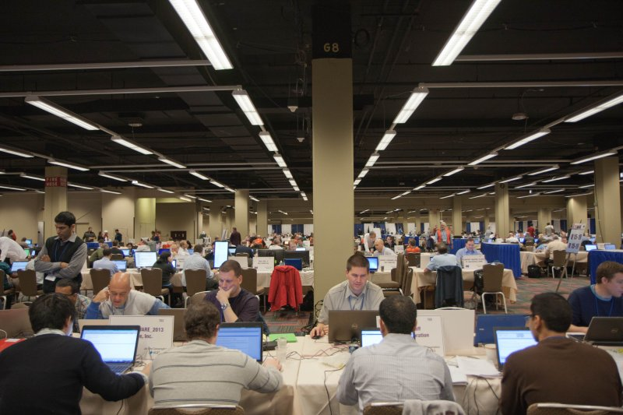
Prestadores de Salud
Asociación Española
ASSE
Blue Cross & Blue Shield
BPS
CASMU
Circulo Católico
COSEM
CRAME/Mautone
CUDAM
FEMI – (CAMEC y COMEPA)
Hospital de Clínicas
Hospital Evangélico
Hosp.Italiano Bs.As
Hospital Militar
-Médica Uruguaya
-MP
-SEMM
-SMI
-SUAT
-UCM
21

Slide 12

Estado
MSP / OPP / CDe
FNR
CHLCC
Universidad de la República
Fundación TICSALUT (España)
Salud.uy / HCEO
Salud.uy / RIDI
6

Slide 13


Proveedores
ADN
Análisis y Desarrollo
Apraful
BIOERIX
-BULL/ Intersystem (USA-Chile)
Conatel / MV (Brasil)
Femi Salud Digital
Genexus Consulting
Geocom
-IBM
-IN2 (España)
-ISAZA
-Universal Soluciones
-WebMHC (Argentina)
Los Abetos
Complejo LATU
14
Notes:
El propósito del evento Connectathon es mostrar en funcionamiento la Historia Clínica Electrónica Nacional (HCEN) en el contexto clínico y como contribuye a una atención más segura e integral brindando información de salud del paciente en el momento y lugar que es requerida.
Para probar que existen las condiciones tecnológicas en el ecosistema de salud y es posible intercambiar y compartir datos clínicos en el marco de la HCEN.
Para generar un espacio de experiencia y conocimiento entre los actores del sistema de salud para con los componentes de integración de la Plataforma Salud.uy.

Slide 14
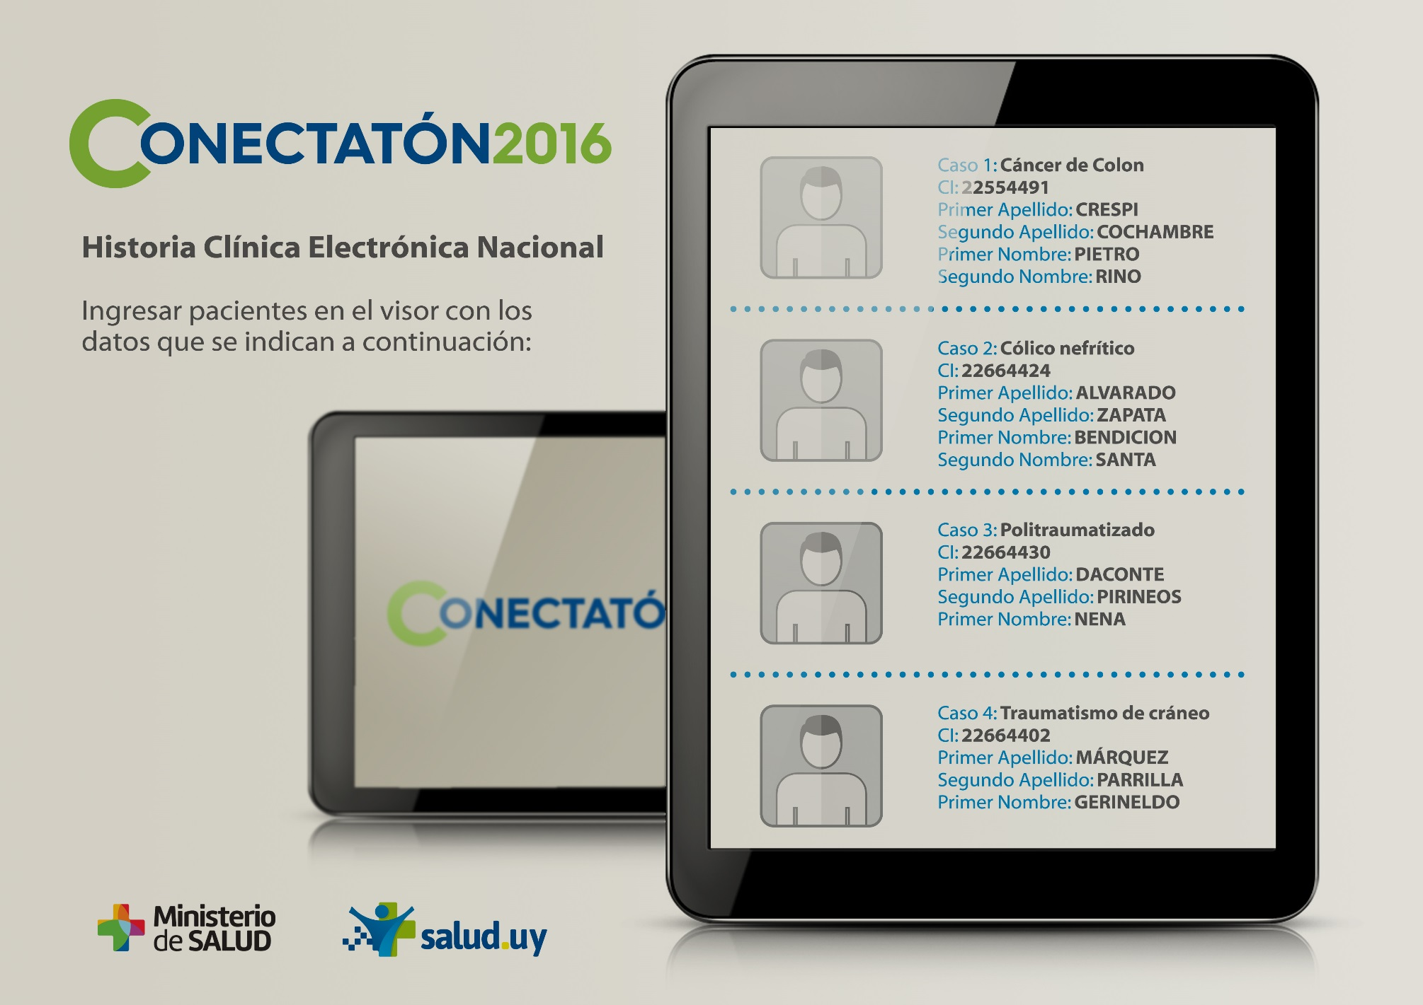

Slide 15
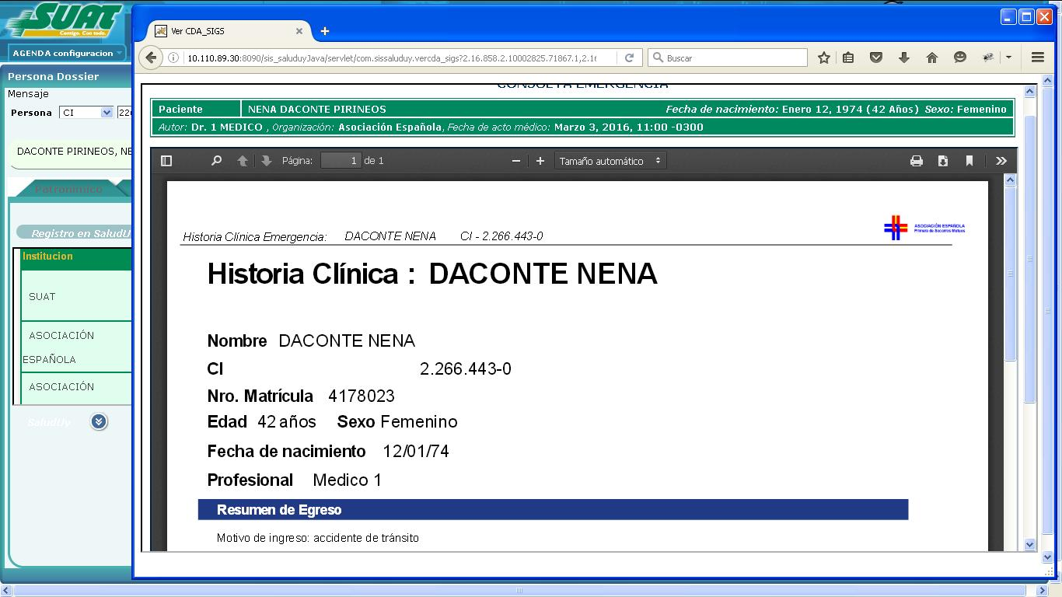

Slide 16
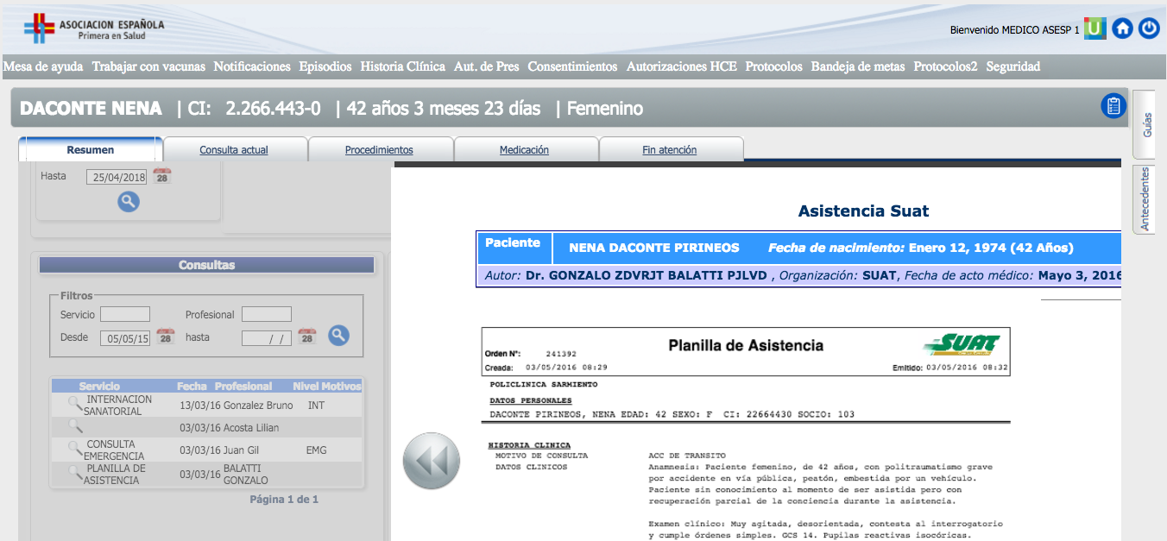

Slide 17
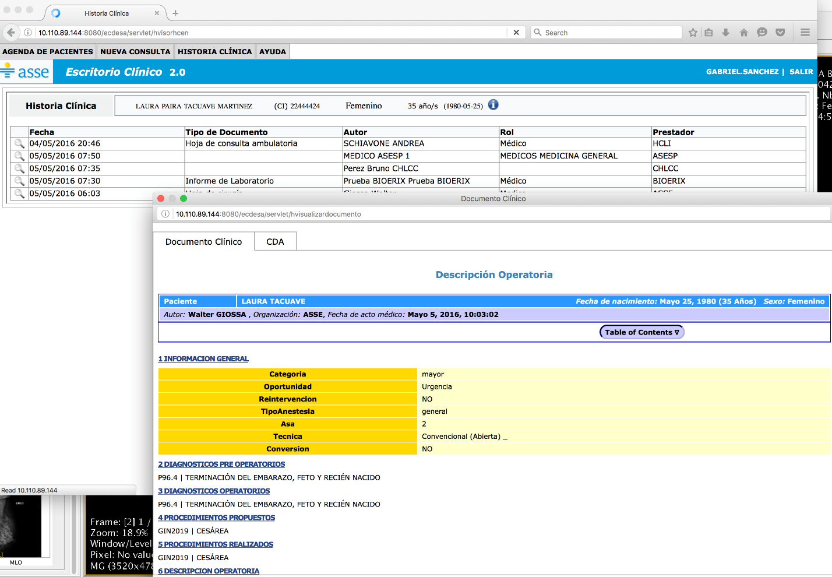

Slide 18
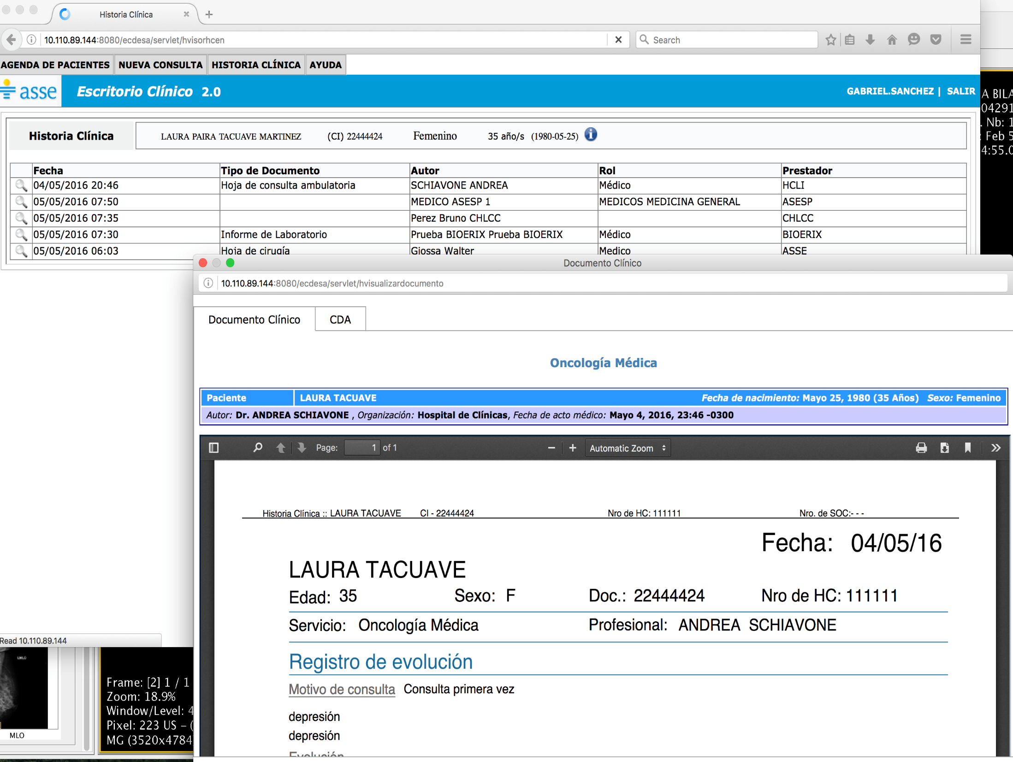

Slide 19
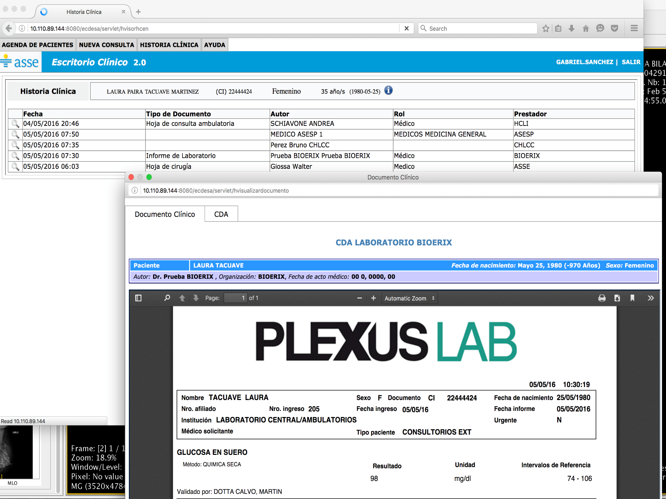

Slide 20
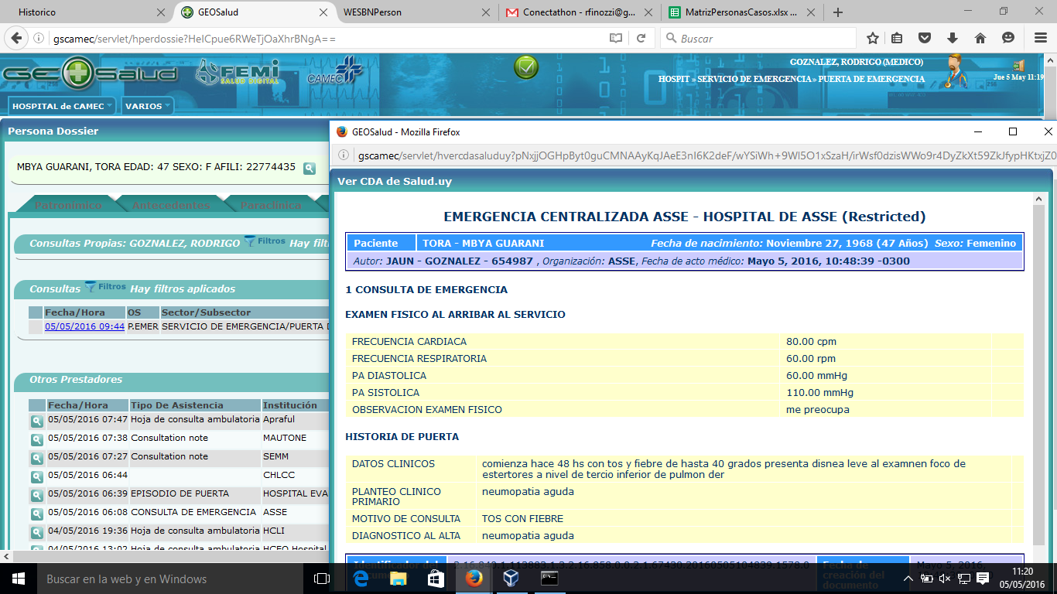

Slide 21
Resultados
Organizaciones: 40
Prestadores Integrales: 14 + 1
Seguros: 2
Emergencias Móviles: 3
Proveedores de Soluciones: 14
Otros: 6

Slide 22
Resultados
Organizaciones
Nivel 1: 39/40 97,5%
Nivel 2: 31/40 77,5%
Nivel 3: 26/40 65,0%
Prestadores
Nivel 1: 14/14 2.919.000
Nivel 2: 13/14 2.731.000
Nivel 3: 10/14 2.289.000

Slide 23
5 de Mayo de 2016

